Slide 1
TEORÍA DEL ESTADO
La Teoría del Estado es la ciencia que tiene por objeto el estudio sistemático y metódico del Estado considerando a éste como una realidad social, política y cultural jurídica, dinámica, cambiante y consecuentemente histórica.

Slide 2
A efecto de analizar reflexivamente al Estado, nos enfrentamos a las siguientes cuestiones:
1. Determinación de la Naturaleza del Estado, esto es ¿Qué es el Estado?
2. Estudio de la organización y funcionamiento del Estado; es decir, ¿Cómo es el Estado?
3. Determinación de los fines del Estado, o sea, ¿Para qué existe el Estado?
4. Determinación de la función social del Estado, a saber ¿Por qué existe el Estado? Y
5. Problema de la justificación del Estado, es decir, ¿Por qué debe existir el Estado?

Slide 3
PARTES QUE INTEGRAN LA TEORÍA DEL ESTADO
TEORÍA SOCIOLÓGICA
Esta teoría estudia la génesis, formación y evolución del Estado desde las primeras manifestaciones preestatales de organización humana como las hordas, el clan, las tribus, el tótem, la confederación de tótem y su evolución, en Grecia en las llamadas Polis, y en Roma las Cívitas; la aparición del reino y el rey, del clan al imperio, así como la génesis, formación y evolución del Estado a partir de la caída del sistema feudal.
TEORÍA JURÍDICA
Se encarga del estudio y análisis de la organización y personificación del Estado, sus órganos, sus límites así como las personalidades que este Ente político presenta, como son la Moral, la Física y la Jurídica.
TEORÍA JUSTIFICATIVA
Busca, desde la aparición del hombre y sus intentos por organizarse, los fundamentos y fines del Estado; desde el núcleo familiar, como en el social y sus diferentes evoluciones y estratos.

Slide 4
FORMACIÓN HISTÓRICA DEL ESTADO
La palabra Estado es moderna y corresponde a la unificación política lograda después de la era medieval. Para los griegos, la palabra "polis", o sea ciudad, expresaba la comunidad diferenciada por un modo de vida propia. El Estado era entendido por los romanos como "res pública" o "civitas". Del uso de las expresiones tales como "status rei romanae", pude provenir la voz Estado. Al extender su dominación, Roma llamó "imperium" a su organización política, acentuando así el elemento decisivo del concepto "Estado", que es el imperio o potestad de mandar. En el derecho germánico también se acentuó el elemento de dominio, pues el Estado fue llamado "Reich", voz que procede de "regnum", o sea mando de un príncipe.
El Estado moderno en cuanto construcción consistente u obra de arte, apareció en la Italia de los siglos XIV y XV, cuando se centralizó el poder por reacción contra el feudalismo. La denominación "Estado" fue acuñada por Maquiavelo, desde las líneas iniciales de su obra "El Príncipe“. Tal acepción de la palabra "stato", deriva de la voz latina "status", que expresa un orden, vino a responder a una necesidad general qua que ninguna de los voces antes usadas servía para denominar la pluralidad de formas políticas existentes en la Italia renacentista. Unido al nombre de una ciudad como Florencia, Génova o Venecia, el término "stato" dio expresión a todas las formas, fueran republicanas, monárquicas o tiránicas, o bien aplicada sólo a una ciudad o sea a toda una región sometida a una misma autoridad. La nueva denominación fue adoptada antes de dos siglos por los principales idiomas y su uso se convirtió en universal.
El Estado es el resultado de una larga evolución de la convivencia humana. Aparece con la civilización sedentaria, cuando elgrupo pasa de la vida nómada a la vida agraria. Esto es que el Estado surge cuando la sociedad se divide en clases sociales.
Con el Estado se alcanza el grado más alto de la organización social, el de la unidad colectiva dotada de capacidad para la autodeterminación y regida por una ordenación jurídica. El hecho de que el Hombre esté naturalmente destinado a la convivencia fue lo que determinó las formas primitivas de la vida social y la aparición del Estado

Slide 5
 | MODELO SOCIAL. ARISTÓTELES | MODELO INDIVIDUALISTA T. HOBBES. | MODELO LIBERTARIO J. LOCKE. | MODELO UNIVERSALISTA J. J. ROUSSEAU. | MODELO CONSTITUCIONAL M. KANT.
Situación inicial | El hombre es un ser social por naturaleza. Es la sociedad la que lo hace humano. | Guerra de todos contra todos. Libertad y derechos ilimitados. | Cada uno es libre y goza de los frutos de su trabajo. Derechos naturales a la vida, libertad y propiedad. | Igualdad natural. Problemas de subsistencia. No hay derechos previos al contrato. | Estado salvaje de barbarie, libertad sin ley donde priman la fuerza, violencia, guerra, amenaza, ...
Contrato Social | El origen de la ciudad, y por tanto de la unión o contrato, responde a la inclinación natural de asociarse para satisfacer sus necesidades | Entre todos los individuos a favor del soberano. Es un poder absoluto que recibe la fuerza de todos los individuos. | Doble contrato: entre todos los individuos para crear el Estado, y entre los individuos y los gobernantes. | Entre todos los ciudadanos a favor de la comunidad. El contrato social sale de toda la comunidad y ha de preservar la libertad del hombre. | El estado se crea mediante un contrato amparado en el derecho, que regula la vida social y garantiza la libertad de todos.
Fines del Estado | El fin del estado es lograr que los hombres libres lleven una vida virtuosa para que alcancen la felicidad | Estado como garante de la paz, del orden y de la seguridad. | Estado como agencia protectora que evite que cada individuo se tome la justicia por su mano. | Estado como expresión de la voluntad general, como búsqueda del bien común, que ha de devolver la libertad al hombre. | Estado civil que armonice con la voluntad unida del pueblo procurándole libertad y seguridad

Slide 6
Un Posible Esquema De La Evolución Del Estado Moderno
ESTADO ABSOLUTO
De Derecho
Estado Liberal de Derecho
Estado Social de Derecho
Estado Democrático y Social de Derecho

Slide 7
Características del Estado Absoluto
El poder reside en una única persona que manda sin rendir cuentas a un parlamento o la sociedad en general. El absolutismo fue muy usual desde el siglo XVI hasta la primera mitad del XIX, cuando diversas revoluciones lo derrocaron.
Si bien cualquier gobierno con total dominio de poder podría considerarse absolutista, en el sentido claro del concepto se hace referencia a las monarquías absolutas que gobernaron Europa entre los siglos XVI al XVIII.
Los orígenes del absolutismo tienen lugar en Francia, donde se desarrolló la teoría del derecho divino del poder real. Esta postura supone que ciertas personas han sido elegidas por Dios para ejercer el gobierno. Incluso, en las versiones más radicalizadas, se considera al monarca como el propio Dios.

Slide 8
Características del Estado de Derecho
El principio de la división de poderes
El principio de la autoridad de la ley
La retroactividad de la ley La ley solo cobra vigencia desde el momento de su promulgación, no debe tener ningún efecto hacia el pasado. La retroactividad es el mayor delito que pueda cometer la ley.
La independencia de los jueces
La jerarquía de las normas
La legalidad de la administración pública
La justicia constitucional

Slide 9
Características del Estado Liberal de Derecho
El liberalismo establece una dualidad entre el Estado y la sociedad. Tal dualismo se expresa en las siguientes ideas:
El Estado y la sociedad se conciben como sistemas autónomos y claramente discernibles entre sí, dotados ambas de su propia racionalidad, con límites claramente establecidos.
La sociedad se autodetermina, en una ordenación natural que obedece a sus propias leyes de funcionamiento. El Estado es creación artificial, instrumento histórico de acción humana.
El libre funcionamiento de la sociedad supone la salvaguardia de unos derechos que se entienden como inalienables y anteriores al Estado.
El Estado no se concibe como el responsable de la prosperidad y el bienestar, ellos se revelan como consecuencia automática de la libre competencia de las fuerzas societales.
La dimensión políticas, económica y social del Estado Liberal de Derecho
Quizás este el aporte más positivo del Estado Liberal de Derecho en el avance de la humanidad. El establecimiento del principio que sostiene que "la soberanía reside en el pueblo", el derecho al voto, la democracia representativa, la división de poderes, la creación un Estado de Derecho, es decir de un Estado no arbitrario ni absolutista que respete los derechos humanos individuales y la ley misma, son aportes significativos en el proceso histórico de que los seres humanos y los pueblo vayan tomando en sus manos su propio destino.

Slide 10
Características Del Estado Social De Derecho
El Estado de Bienestar Keynesiano fue determinante en la construcción del Estado Social de Derecho, su mecanismo de intervención estatal para corregir los desajustes económicos y sociales generados por el capitalismo, constituyeron las bases de accionar del Estado Social.
El Estado Social de Derecho se implantó progresivamente a través de programas de seguridad social, sistemas tributarios progresivos para financiar obras públicas, políticas fiscales y monetarias, entre otras, y comprendió una amplia concepción política, económica, social y jurídica que lo diferencia del Estado Bienestar, que fue una respuesta de un Estado frente a la crisis de los 30, y que se limitó a fundar una política económica y social. Por esto el Estado Social de Derecho se convirtió en una nueva propuesta que terminó remplazando al Estado Liberal de Derecho

Slide 11
En el Estado Social de Derecho podemos encontrar las siguientes dimensiones:
1. Visión Política: Al Estado se le asigna la función de defender y garantizar la democracia. Para esto debe promover la participación ciudadana: impulsar asociaciones civiles, juntas de acción comunal, gremios económicos e industriales, sindicatos, comités de consumidores, asociaciones juveniles, etc.
La soberanía popular debe materializarse por medio de la organización del pueblo para su activa y efectiva participación, lo que implica un sistema educativo adecuado y la apertura de espacios políticos, económicos, sociales y culturales. La democracia va más allá de ser un mecanismo para designar los gobernantes y su principal función es la de desplegar relaciones de igualdad y justicia en la sociedad.
2. Visión económica: Al Estado se le asigna la función de intervenir la economía, pero además es el encargado de dirigir integralmente el proceso de desarrollo. El Estado debe establecer las formas y reglas de juego de las relaciones económicas para garantizar a todos su participación en el sistema y el ejercicio de la libertad económica. Por esto, tiene como prioridad la protección de los sectores más vulnerables controlando la economía privada para evitar abusos y explotación por medio de medidas como: la intervención de precios, prohibición del monopolio privado, control de salarios, etc.
El Estado debe fomentar la iniciativa privada, generar condiciones para la inversión y el desarrollo empresarial y financiero, generando programas y obras públicas que doten de elementos e infraestructura las iniciativas empresariales en condición de acceso equitativo.
Además, al Estado le corresponde desarrollar, como tal, actividades industriales e incluso ejercer el monopolio estatal en sectores económicos que así lo demanden.
3.- Visión Social: El Estado está en la obligación de satisfacer las necesidades básicas de los ciudadanos, en especial, de las poblaciones vulnerables y excluidas de la sociedad. Debe ser un ente redistribuidor de la riqueza, prestador de servicios que generen alcanzar una vida digna para todos. Para el cumplimiento de su función social, debe ajustar una infraestructura adecuada de asistencia y designar partidas presupuestales prioritarias para los programas que la sustentan.

Slide 12
Características del Estado Democrático y Social de Derecho
Introducción de mecanismos democráticos en la toma de decisiones del poder y se respeta la representación popular, la que debe surgir como expresión de la voluntad del pueblo, y que tendrá en cuenta la votación universal y la participación de los partidos políticos

Slide 13
Sistemas de organización de la vida política
Sistemas políticos:
Autocracia
Comunismo
Dictadura
Democracia directa
Democracia
Fascismo
Progresismo
Socialdemocracia
Liberalismo
Monarquía absoluta
Monarquía parlamentaria
República
Socialismo
Teocracia
Tecnocracia
Anarquía
Conservadurismo

Slide 14
DEMOCRACIA
El vocablo democracia deriva del griego DEMOS: pueblo y KRATOS: gobierno o autoridad, y significa gobierno o autoridad del pueblo. De allí que se defina a la democracia como "la doctrina política favorable a la intervención del pueblo en el gobierno y también al mejoramiento de la condición del pueblo".
La democracia como estilo de vida es un modo de vivir basado en el respeto a la dignidad humana, la libertad y los derechos de todos y cada uno de los miembros de la comunidad.
La democracia como forma de gobierno es la participación del pueblo en la acción gubernativa por medio del sufragio y del control que ejerce sobre lo actuado por el estado.

Slide 15
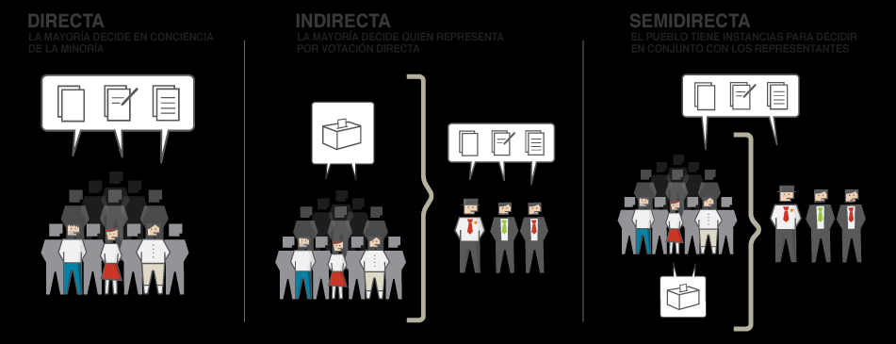
TIPOS DE DEMOCRACIA

Slide 16
MODELOS ACTUALES DE DEMOCRACIA.
La democracia elitista.
Bajo el rótulo de democracia elitista podemos reunir aquellas teorías que, apoyándose en los escritos de Max Weber (1864-1946) y de Joseph Alois Schumpeter (18831950), reducen la democracia a un mero mecanismo para aceptar o rechazar a las personas que deben ejercer la actividad política. Ni gobierna el pueblo ni se pretende que lo haga, sólo se le pide que legitime el derecho a gobernar de los expertos. La democracia no es el gobierno del pueblo, sino el gobierno querido por el pueblo.
El primer autor que formuló este modelo de forma sistemática fue Schumpeter en su trabajo Capitalismo, socialismo y democracia (1942). El objetivo de la obra consistía en liberar a la teoría de la democracia de especulaciones, utopías y falsos ideales, y en defender una democracia realista, con una base empírica. Para llevar a cabo esta doble tarea, Schumpeter desarrolló una nueva definición de democracia: «El método democrático es el mecanismo para alcanzar decisiones políticas, en las cuales unos individuos adquieren el poder de decidir por medio de una lucha competitiva por el voto del pueblo». Un mecanismo de mercado. En esta nueva concepción, la democracia pasa a ser entendida como un mecanismo de mercado, donde los consumidores son los votantes, y los políticos, los empresarios. Ambos buscan su propia utilidad y beneficio aprovechando el voto y la existencia de los partidos. De esta forma, la vida democrática se limita al derecho periódico de escoger y autorizar a un gobierno.

Slide 17
La democracia participativa.
Las teorías elitistas olvidan que, si bien es así como funcionan nuestras democracias, su justificación posible utiliza un lenguaje muy distinto. Tales teorías no alcanzan a dar razón de nuestras instituciones porque olvidan que la democracia real incluye tanto las instituciones existentes en un orden democrático dado como las ideas que se usan para justificarlo, y éstas hacen siempre referencia a lo que la democracia debería ser. El desencanto y la apatía que se observan en la sociedad actual son un síntoma de que se espera algo más de nuestras democracias.
Representación y participación. Por eso, frente a las teorías elitistas aparece un conjunto de propuestas que podemos englobar bajo el título de democracia participativa. Su rasgo básico consiste en relacionar la dignidad y la autonomía del ser humano con la posibilidad de participar de forma activa en las decisiones que le afectan. No se conforman con la democracia representativa, sino que afirman que para conseguir una sociedad más equitativa hace falta un sistema político más participativo. Esto no implica eliminar los mecanismos de la democracia representativa, ni defender una democracia directa incompatible con el tamaño, la complejidad y la pluralidad de nuestras sociedades actuales. El modelo participativo acepta las elecciones, los partidos y los representantes. Pero pide una profundización de la democracia en todas las esferas de la vida social. Esto implica, por una parte, descentralizar el poder del Estado, por ejemplo, transfiriendo más competencias a los ayuntamientos, y, por otra, hacer más participativas las instituciones que afectan a la vida social, como escuelas, empresas u hospitales, aunque en cada caso tenga que ser diferente la forma de participación.
Libertad de autodeterminación. Bien sea como descentralización del poder político en comunidades pequeñas de decisión (Benjamin R. Barber), bien sea extendiendo la democracia a otros centros de poder sociales y económicos (Carole Pateman, Peter Bachrach), estas teorías defienden que la libertad que nos proporciona el régimen democrático es, ante todo, la libertad de autodeterminación para adoptar las normas o decisiones colectivas obligatorias. El poder del pueblo no significa sólo un mero poder de decidir quién ha de resolver los problemas, sino también el poder de solucionarlos por sí mismo. Además, de esta participación ciudadana se espera una mejor comprensión de la actividad política, de su significación e importancia, así como de su relación con nuestro propio desarrollo como personas. El siguiente cuadro compara los puntos básicos de los dos modelos.

Slide 18
 | DEMOCRACIA ELITISTA | DEMOCRACIA PARTICIPATIVA
La democracia. | Método para la elección de elites políticas cualificadas. | Sociedad participativa; relación entre participación e igualdad.
El gobierno. | Gobierno parlamentario con ejecutivo fuerte. Limitación de la participación a las elecciones periódicas de los gobernantes. | Participación activa de los ciudadanos en la regulación de todas las instituciones clave de la sociedad, incluyendo el lugar de trabajo y la comunidad local.
Los partidos políticos. | Competencia entre elites y partidos políticos rivales. | Partidos políticos democratizados y vinculados a programas políticos.
La administración | Administradores bien formados e independientes de los políticos. | Control de la actividad administrativa por parte de los ciudadanos.
La sociedad civil. | Intervención mínima del Estado en la sociedad civil y en la vida privada. Sociedad de libre mercado lo más extensa posible. | Participación del Estado en la efectiva rea- lización de los derechos sociales, económicos y ecológicos. Estructuración democrática de la economía y de la sociedad civil.

Slide 19
CARACTERÍSTICAS FUNDAMENTALES DE LOS SISTEMAS DEMOCRÁTICOS.
Garantías de los derechos humanos: Ningún Estado puede llamarse democrático si sus leyes y su funcionamiento no protegen los derechos humanos, como el derecho a la vida, a la libertad, a la integridad física y moral, etc.
Separación de poderes: Ningún Estado puede llamarse democrático si el poder ejecutivo o gobierno, el poder legislativo o parlamento y el poder judicial, compuesto por jueces y magistrados, no son entre sí independientes.
Soberanía popular: En una democracia, el origen de todo poder está en el pueblo. Los ciudadanos expresan su voluntad mediante el voto.
Pluralismo: Si no hay pluralismo de partidos, si no existe la posibilidad de difundir cualquier modo de pensar que sea respetuoso con los demás, no existe una verdadera democracia.

Slide 20
TOP 10 DE PAÍSES CON MEJOR CALIDAD DE VIDA
1. Noruega
El mayor exportador de salmón del mundo toma la primera posición de esta lista. Entre sus condiciones favorables en el ámbito laboral y en el educativo, los noruegos gozan de otro gran tesoro: una esperanza de vida de 82 años, dos más que la media de los países de la OCDE.
2. Australia
Aquí tildaríamos a sus habitantes de demasiado confiados, pero según la OCDE no hay ningún otro país en el mundo con un mayor sentido de comunidad como en este rincón de Oceanía. Según las cifras del estudio, el 95% de los australianos creen que en el momento en el que conocen a alguien nuevo ya pueden confiar en él.
3. Dinamarca
Más allá de su buena posición en la categoría ambiental, lo que impacta de la sociedad danesa son sus condiciones laborales. Sus habitantes cuentan con un promedio de 5 semanas de vacaciones pagadas al año. De hecho, según cifras extraídas de la OCDE, todos aquellos empleados a tiempo completo pueden dedicar el 66% de sus horas del día al "cuidado personal", a asuntos como comer, dormir, disfrutar de actividades de ocio o descansar. Algo que aquí parece una utopía.
4. Suiza
Este punto del planeta puede presumir de tener una de las menores tasas de delincuencia de todos los países industrializados. Sin embargo, si en algo destaca la potencia suiza es por su tasa de desempleo del 3,1%, una de las más bajas y envidiadas en todo el mundo.
5. Canadá
Buenos resultados en bienestar subjetivo, ingresos, riqueza, educación y compromiso cívico. Aunque si en algo destacan los canadienses es por tener una opción de vivienda más que asequible. Desde el año 2000, los propietarios pueden alquilar habitaciones adicionales, lo que propicia que el alquiler barato no sea un reto imposible.

Slide 21
6. Suecia
La calidad ambiental y una tasa ínfima de trabajadores con jornadas laborales extensas son algunos de los apuntes que sitúan a Suecia dentro de este ranking. Sin embargo, tampoco su etiqueta de comprometidos cívicos debe olvidarse: en sus últimas elecciones parlamentarias, el 83% de sus ciudadanos se presentaron a votar.
7. Nueva Zelanda
Con tan solo cuatro millones de habitantes, este pequeño país, conocido por sus glaciares y ovejas taponando las carreteras, también tiene un sitio en este ranking entre aquellos que mejor calidad de vida ofrecen. No es nada desdeñable que se trate de una las porciones del planeta que más prioridad da al medio ambiente. Seguramente por su escasa población, las emisiones de gases de efecto invernadero son más bien escasas.
8. Finlandia
Las condiciones laborales finlandesas son como un sueño dentro de nuestras fronteras. En general, el salario mínimo bruto en este país ronda los 1.500 euros al mes. Pero si algo ha metido a Finlandia en esta lista es ese escaso 4% de trabajadores con jornadas laborales largas, frente al 13% como promedio de la OCDE.
9. Estados Unidos
No sabemos si mantendrá este puesto con su nuevo presidente, pero de momento, la renta disponible per capita ajustada por paridad de poder adquisitivo es de 41.071 dólares al año, la más alta de este estudio. Aunque como era de esperar, hay categorías en las que el sueño americano no cumple sus expectativas. De hecho, Estados Unidos es el único país de la OCDE que no tiene, excepto algunos de sus estados, una política nacional de bajas paternales pagadas.
10. Islandia
Famoso por sus auroras laborales, pero aún más por tener el agua de grifo más limpia del planeta. El pasado año los islandeses obtenían una nota de 7,5 sobre 10 en satisfacción general con la vida, frente al 6,6 de media de la OCDE. Algo tendrá que ver que solo tenga un 0,7% de población activa en paro.
Fuente: Organización para el Desarrollo y Cooperación Económico.

Slide 22
FACTORES EVALUADOS
Vivienda
Estados Unidos es el país que obtiene la mejor calificación en este tema, mientras que Sudáfrica obtiene la peor. México destaca por contar con una sola habitación en promedio por vivienda, solo por arriba de Sudáfrica, Brasil y Rusia.
Ingresos
Estados Unidos también lidera este aspecto, seguido de Suiza y Luxemburgo. Una vez más, México se encuentra en la cuarta peor posición.
Empleo
Islandia es el que obtiene la mejor puntuación en este tema, mientras que Grecia y Sudáfrica se colocan hasta el final.
Comunidad
Nueva Zelanda ocupa la primera posición y México obtiene 0 puntos.
Educación
Finlandia es el país con mejor educación de los medidos y de nuevo México se encuentra hasta el final. También es el que menos años de educación en promedio tiene (14.4 años contra 19.7 del puntero) y el tercero peor en cuanto al puntaje de las competencias de estudiantes en matemáticas, lectura y ciencias.

Slide 23
Medio ambiente
Noruega es el país con mejor puntuación medioambiental mientras que México destaca por su mala calidad del agua.
Compromiso cívico
Este es el tema donde México obtiene mejores calificaciones. Ocupa el tercer lugar después de Australia y Bélgica y el primer lugar en el indicador de Participación de los interesados en la elaboración de regulaciones.
Salud
Por segunda ocasión, Nueva Zelanda se queda a la cabeza. México ocupa una mala posición en el indicador de esperanza de vida.
Seguridad
En este tema, Noruega, Suiza y Dinamarca obtienen las mejores puntuaciones. México es el penúltimo país (solo por arriba de Brasil, quien obtuvo 0) y en los indicadores de tasa de homicidios y sentimiento de seguridad al caminar solos por la noche también queda entre los últimos.
Balance vida-trabajo
Países Bajos, Dinamarca y Francia son los que mejor balance vida-trabajo obtienen. México nuevamente en el penúltimo lugar, al igual que en los indiciadores de tiempo destinado al ocio y cuidado personal y empleados que trabajan muchas horas.

Slide 24
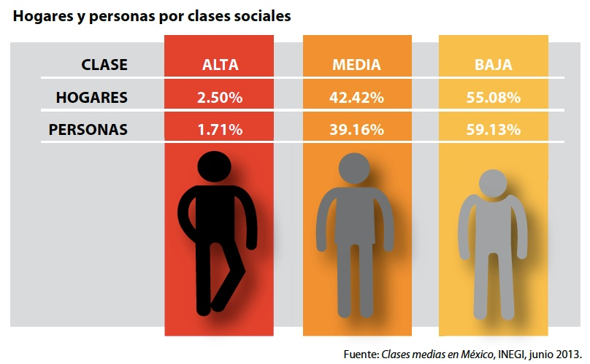

Slide 25
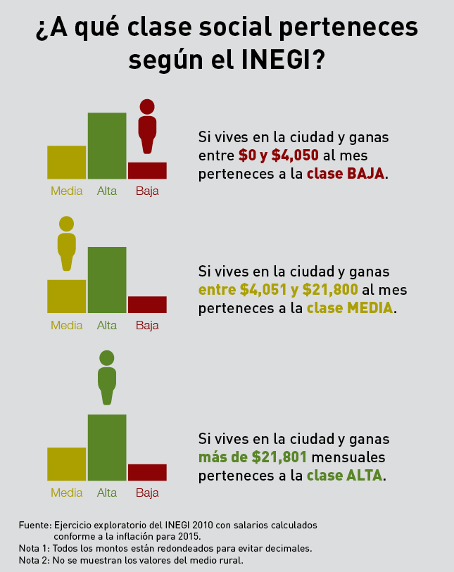
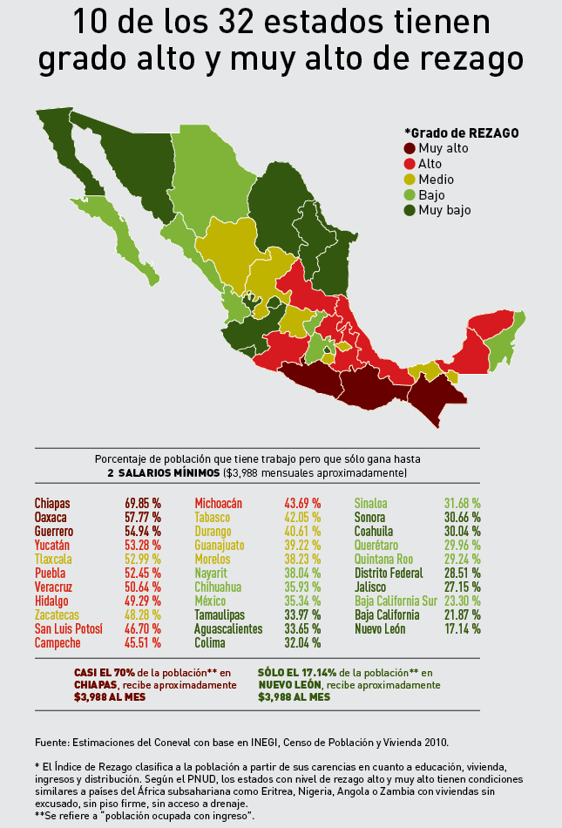

Slide 26
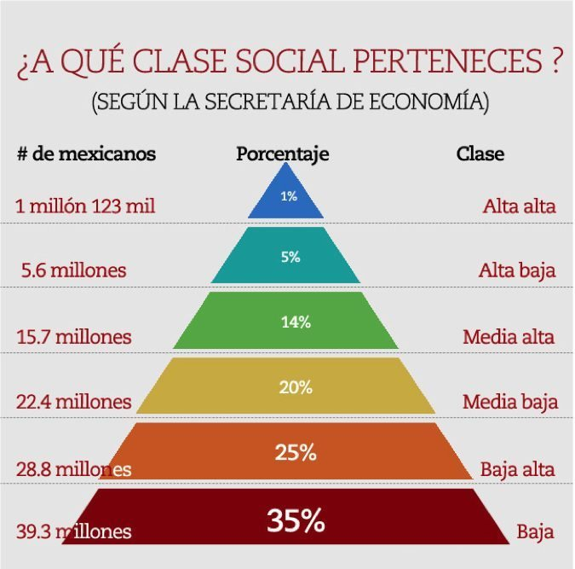
85 mil pesos
84.9 mil pesos
34.9 mil pesos
11.6 mil pesos
11.5 mil pesos
Pobreza extrema con hasta 2.7 mil pesos mensuales

